Slide 1

2021年度颁奖典礼

Slide 2
举办方：家庭委员会
主持人:
朱爸爸
时 间:
2021-07-04

Slide 3
颁奖对象
无锡惠山区省锡中第一小学二年级六斑 小朋友
朱少卿

Slide 4
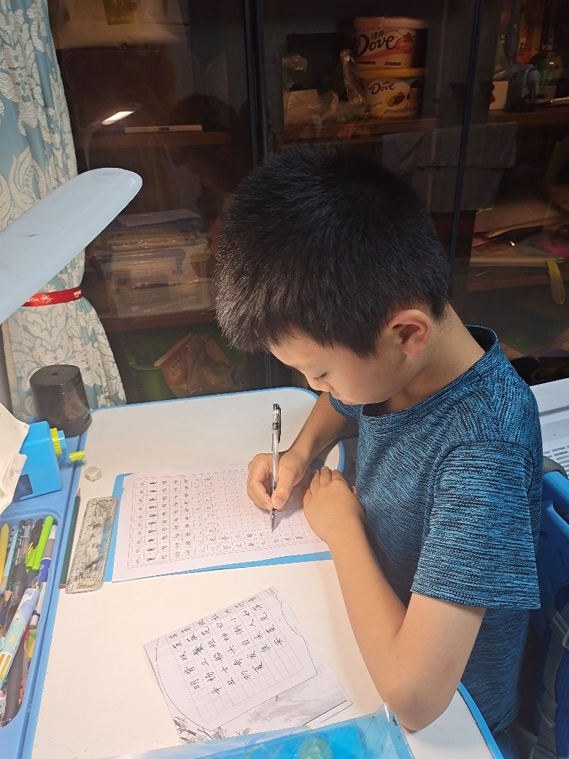
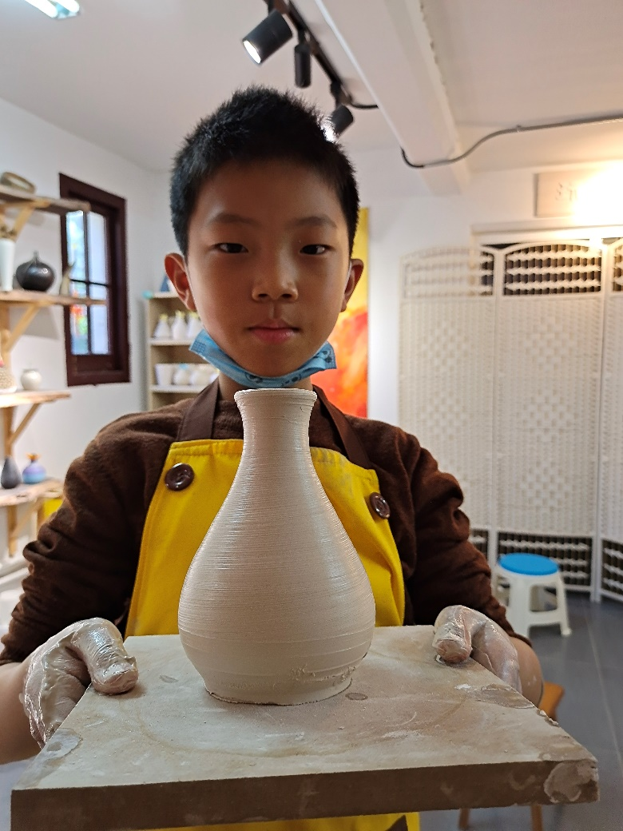
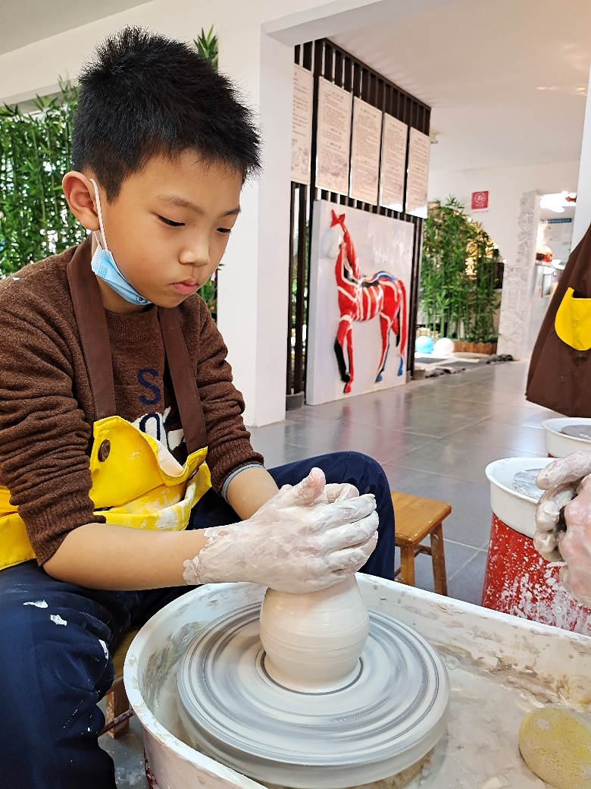

Slide 5
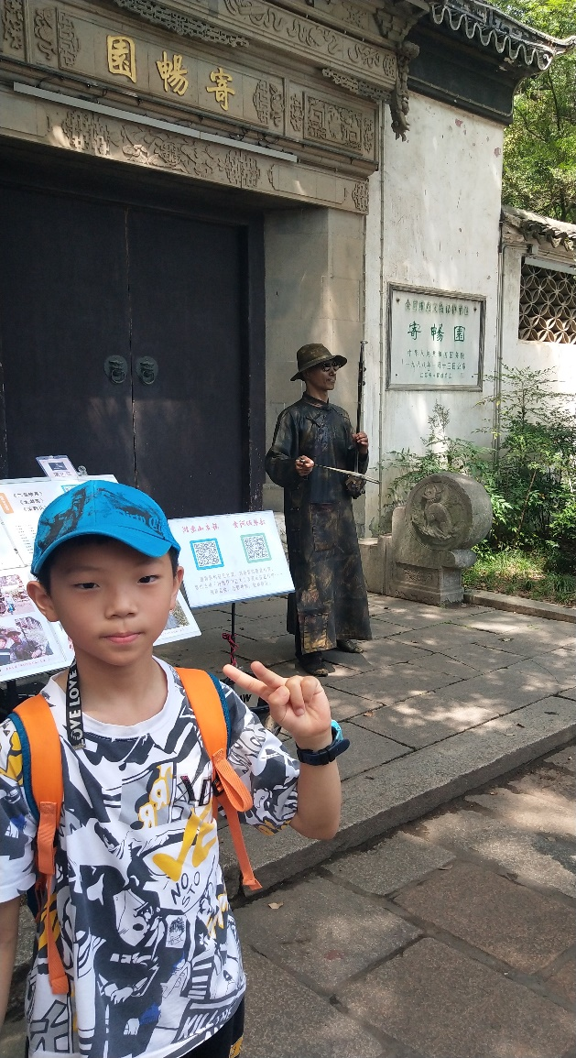
人生格言
学习使我快乐， 努力才能成功

Slide 6
优异表现
获得春季学期学习标兵 – 明礼之星
获得春季学期学习进步奖
获得跆拳道七级黄绿腰带
通过书法等级考试 – 硬笔三级
暑假期间主动学习

Slide 7
获奖感言
感谢爸爸妈妈的平时的教育，谢谢奶奶可口的饭菜， 我才能获得这样的成绩，未来我一定会继续努力。

Slide 8
大会致辞
继续保持学习，多多思考，充分了解到，只有学习，未来你才有能力做更多你想做的事情。
名誉主席：朱爸爸
家庭主席：朱妈妈

Slide 9
谢幕

